Slide 1
台灣的法學需「出師」
──歐美日中學術知識的在地化
王泰升
國立臺灣大學講座教授、科際整合法律學研究所特聘教授
中央研究院臺灣史研究所暨法律學研究所合聘研究員
教育部終身榮譽國家講座主持人

Slide 2
壹、緒言
本活動宗旨：希望主講人「透過對談的方式，與青年學者分享學術知識變遷、研究歷程與教學經驗等之重大體悟，建立知識生涯的經驗傳承。（註：底線為筆者添加）」雖誠惶誠恐，謹以一份回饋、感恩的心承接此工作。
個人「從商務律師轉為法律史學者」的「研究歷程」，以及「從台大法律系講師到教育部終身國家講座」的「教學經驗」，不一定有太多參考或傳承的價值。
著眼於整個台灣法律社群的「學術知識變遷」，提出個人所領悟的「台灣的法學需要『出師』」，則誠摯的期待大家，本於各自的學術成長歷程，一起共同來反省和思考。

Slide 3
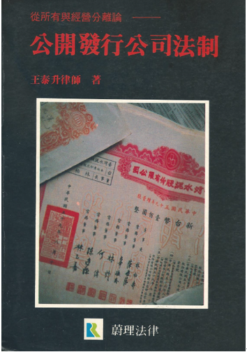
貳、個人研究教學歷程：律師vs.學者及講師vs.講座
30歲「半路出家」踏入「門都沒有」的台灣法律史
生涯第一本華文著作，是以律師的身分，論述屬於公司法與證交法交接領域的「公開發行公司法制」；華大LL.M. Paper題目是「Close Corporation」
30歲在遙望著家鄉的美國所做「最浪漫的決定」：捨棄既有學術專攻及律師事業，只為了研究以台灣為主體的法律史
「半路出家」，投入不叫「冷門」，而是「門都沒有」的台灣法律史研究

Slide 4
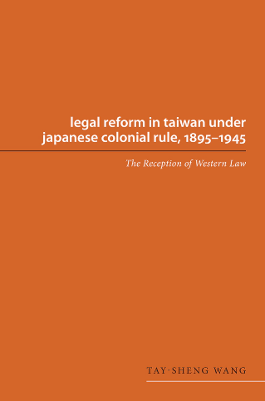
第一本英文著作，也是由博士論文改寫而成的Legal Reform in Taiwan under Japanese Colonial Rule (1895-1945): The Reception of Western Law，於「導論」的第一句話就指出，這是「台灣研究」的一個新興議題，充分展現在華大博班階段「議題取向」的學習態度。
從事「台灣研究」，而非僅是「法學研究」，故請專攻殖民統治的法律人類學專家、曾在台灣做過漢人社會田野調查的人類學者、專攻韓國的區域研究學者，給予一對一的指導。可閱覽華大圖書館內眾多由不同政治立場或學派的研究者，以華文、英文、日文等撰寫的關於台灣史的論著。此影響我回台後在學界的發展，含科際整合法學。
在華大以3年3個月完成Ph.D.學位的代價是，在碩、博士班階段沒有鑽研特定的人文社會學派的理論，或台灣學界知悉的那些美國法學界理論。

Slide 5
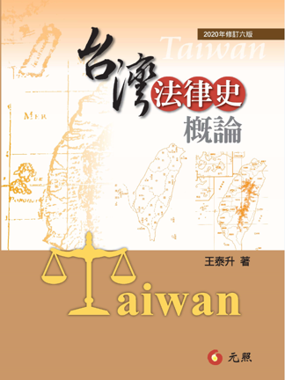
以另類「博士後」填補探究多源的台灣法律史
所需基礎知識
2001年出版第一本關於「台灣法律史」的教科書，已列出「多源」：原住民法、傳統中國法、近代中國法、近代日本法、（前近代）西方法、近代西方法。
曾8度隻身前往澳、美、日、新、德等5國的7所大學或研究機構擔任訪問學者，填補知識缺口。a.英美法律史：1996墨爾本大學、2001哈佛法學院→原住民法、ROC法的台灣化。b.東亞法律史：2005華大法學院→近代中國法史、2006早稻田大學→日本整編檔案的經驗、近代日本司法史。2007新加坡大學→傳統中國法。c.歐陸法律史：2010東京大學、2012法蘭克福研究歐洲法律史的Max Planck Institute。2013華大法學院→近代中國法史。

Slide 6
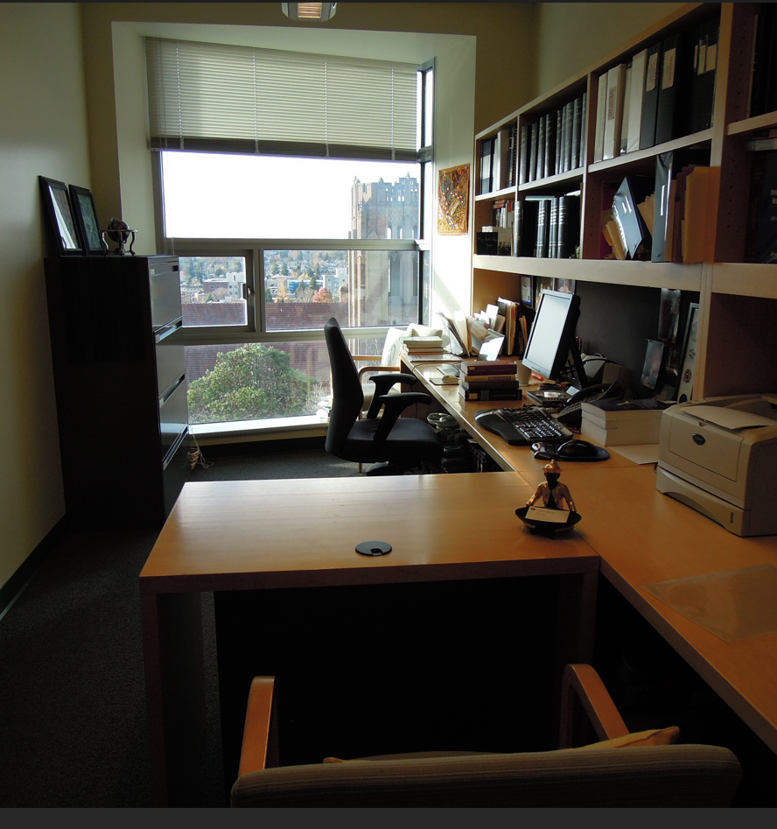
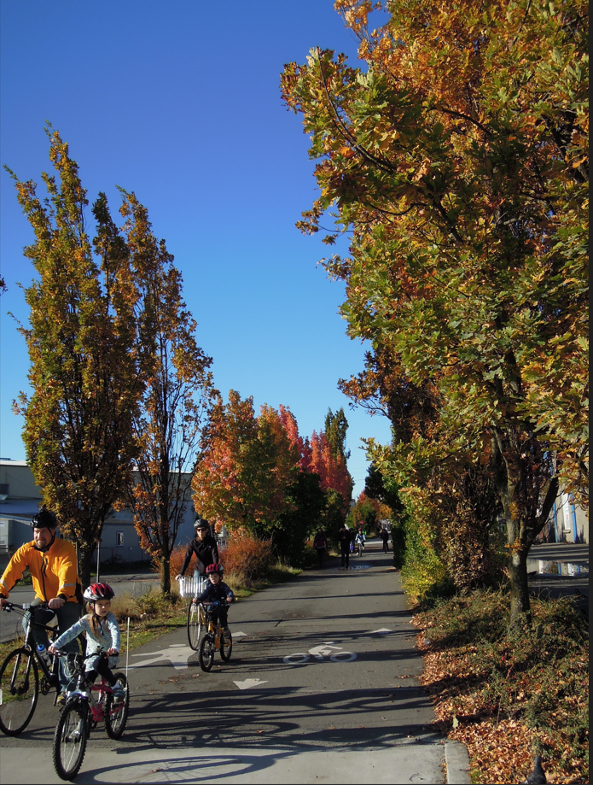
18年另類博士後研究告終：2013母校訪問學者
檢索中國法學期刊資料庫後，完成〈臺灣司法官社群文化中的中國因素：從清末民國時代中國追溯起〉
〈論台灣社會上習慣的國家法化〉註135：「這一段論述是在西雅圖Burke-Gilman Trail自在地騎單車時想到的…」

Slide 7
累積更多法律史研究後從論文轉向專書為主的創作
就形式的學術獎項，3次國科會傑出研究獎（2001、2010、2013）＋教育部學術獎（2004），於2010年代獲得數個多年期研究計畫及赴國外閱覽檔案史料（含2次特約研究計畫），故得以匯集足夠寫出學術專書的研究心得。
起初撰寫論文為主、再集結成個人論文集，至1910年已出版3本個人論文集的書：《台灣法律史的建立》（1997）、《台灣法的世紀變革》（2005）及《具有歷史思維的法學：結合台灣法律社會史與法律論證》（2010）
2015年開始，運用多年期研究計畫來創作學術專書，持續出版數本學術專書（參見「多聲部島語」通訊35期上的訪談）。3個國科會三年期計畫直接產出一本學術專書：《台灣人的國籍初體驗：日治台灣與中國跨界人的流動及其法律生活》（2015）、《去法院相告：日治台灣司法正義觀的轉型》（2017，專書獎）、《建構台灣法學：歐美日中知識的彙整》（2022）。1個中研院台史所主題計畫下的子計畫成果亦寫成專書：《臺灣法律現代化歷程：從「內地延長」到「自主繼受」》（2015）

Slide 8
以實際的檔案驗證理論並以適當的理論透視檔案
檔案「使用者」：以《台灣總督府公文類纂》驗證學界的殖民統治理論、以《淡新檔案》驗證學界的傳統中國法理論；「整編者」：先《日治法院檔案》，後《最高法院遷台舊檔》。檔案史料為2015年後創作華文學術專書的重要憑藉，尤其是《台灣人的國籍初體驗》和《去法院相告》。
檔案內的文書乃是在特定的國家制度底下，由從事公務的人所作成，故僅僅「檔案內存在著記載這樣言說（discourse）的文書」為真，該等言說指稱的事實不一定為真、表達的論點不一定為妥。不過經由檔案文本的解析，可發現當中存在著什麼樣的立場、價值、認知。人文社會科學界既存理論可作為「解析」檔案文本時之參考，以發現未顯現於文本之「文本作成人」的立場、價值、認知等。
《建構台灣法學》將43份明治日本、民國中國、戰後台灣的法學緒論著述當作在此所稱「檔案」，探究法學者作成的文本──法學論述，存在著什麼樣的立場、價值、認知等，倒非聚焦於論辯哪個法律見解較妥當。

Slide 9
在國際學界受肯定後漸次在國內學界及司法界受重視
在國際學術社群中，英文作品具有強大的傳播力；而台灣法本身的「多個源頭」，亦是走向世界學術舞台最有利的條件。
論文常被翻譯為日文（或韓文），2014年集結成稱為「台灣法中日本元素」的日文書。以英文在美國發表的〈二十世紀台灣法律的發展：邁向一個自由民主的國家〉，便於2011年由同樣繼受西方法的土耳其某學者翻譯後登載該國期刊。在德國學界，2013年以英文發表探討台灣日治時期民事法律現代化的論文，以華文撰寫關於台灣繼受歐陸民法之文則被翻譯為德文後2018年刊出。跨國學術交流有助於從世界的視角理解台灣法的形成。
2015年為止所為台灣法律史研究已有一定的國際能見度（2013校友終身成就獎、Bluebook），但最關心者是台灣國內學界的反應，以往在國際學界以英文或日文發表的論文，均同時在台灣發表華文版。從2015年起，魚與熊掌不可兼得，以創作華文專書為主。

Slide 10
在台灣學界，感恩1993年台大師長信任我可承擔「法制史」的教學研究而聘為講師，在師長帶領下，法學界知道有我這個人研究「台灣」的法制史，但是很多人並不了解我在研究什麼、有什麼論點。
先獲台灣史研究社群的注意。2002任中研院台史所合聘研究員，在台大2004起在歷史系兼課至2023學年度止，在政大2003-2015在歷史系或台史所兼課，但幾乎不曾有法律系學生修課，在台師大2014-2015兼課。
不少人認為我僅是出於對法規範或法學的關心，研究限於法規範本身；但所擬研究的是法律社會史。亦法經驗科學之一，主張應將其運用於法之制訂、法之適用、確立改革方向等法實踐活動，即「歷史思維法學」。
在法學界2005任中研院法律所合聘研究員，台北大2011-2018碩博士班兼課，就台灣整個法律系大學部學生，任教30年只教過台大。法學以法釋義學為主流，基礎法學是邊緣；基礎法學以談歐美理論的法理學或法社會學為主流，台灣法律史是邊緣；但在人文社會或國際學界即不顯著。
司法實務界更趨「無感」，2022年憲法法庭內原住民身分認定、漢人祭祀公業派下權案件，讓我有機會體現歷史思維法學。112年憲判字第20號判決，在拙作出版20多年後，採納立足於台灣法律史研究所提出的見解。
Notes:
台灣法律史「等待的歲月」十分漫長，在有生之年就可以看被憲法法庭採納，已是非常幸運之事。我在台大的大學部上課時，告訴學生：「從此你們有機會加入少數說俱樂部」，以台灣為中心的法律史，在台灣法學界之成為多數說，恐怕還需要一、二個世代，三、四十年的時間，我大概看不到了。

Slide 11
參、台灣法學知識的發展歷程
日本的法釋義學及兼具台灣特色的舊慣法學
戰前日本已培育出熟悉西歐法釋義學的法律人社群，其中來台灣殖民地任職於行政及司法部門或擔任律師者，帶入主要是引介西方法制或理論、援用西歐法學概念詮釋日本法條意涵的法學內涵。
日治前期國家法上僅涉及台灣人的民事事項「依舊慣」，且有屬「舊慣溫存」的民事爭訟調停制度，故曾為殖民地台灣特別發展出「舊慣法學」。但日治後期除僅涉及台灣人的親屬繼承事項仍「依習慣」外，已改為適用日本民商法典，從而包括1928年創建的台北帝大政學科的法學教育機構在內，台灣的法學界盛行日本母國法的法釋義，及引介以德國為主的外國法制或理論。日治台灣法學過度在意於為法律實務而服務，探求學問本身的性格較淡。

Slide 12
第二代法學者以西方先進說抗衡法西斯黨國法學
戰後因施行中華民國法橫向移植民國時代中國法學，日治時期法學內涵未能縱向流傳至戰後，但民國中國法學本身深受戰前日本影響，故日本法學並未離台。
日本戰時法西斯法學，戰後在日本被盟軍終結，在台灣因國民黨政權實施動員戡亂戒嚴法制被延續。戰後台灣公法學第一代法學者幾乎都是外省人，多數於1950年代懷有被迫離鄉的「亡國感」，傾向在訓政時期黨國法學──法的實踐評價向國民黨的意識形態及政黨利益傾斜──基礎上，支持戰前德、日法西斯法學論述。在民事實體及程序法學，大多數同時或曾是法律實務工作者的第一代法學者，擅長中華民國法條的註釋及概念解析，但較拙於將法規範體系化的法學理論，故仍相當依賴不論本省人或外省人、多數看得懂的戰後日本法學論著。
1960年代中期起出現第二代法學者，透過國外留學帶回戰後歐美日本學界蘊含自由民主人權價值或深具系統性的法學理論，直接以留學國立法例及判例學說當作法學理論──實為支配西方社會各種法律現象的原理原則，批判本國立法或法律實務界見解，或將體系化的國外教科書改寫成華文。第二代中從事法律實務工作者，雖未出國但經由閱讀日文法學論著，亦知悉戰後歐美日本法學理論。

Slide 13
1970年代、1980年代解嚴前，服膺戰後歐美日本法學的第二代法學者，可藉公、私法學界「西方為法治先進國家」論調，提升在台灣學界的份量。蓋在繼受西方法制且強調「實用」的日、中法學，向來以西歐的法釋義學為主流，僅戰前日本皇國法學和民國中國黨國法學，因排斥現代法的價值理念，拒絕視西方法學理論為「先進」。第二代法學者占大多數的本省人並無前揭「亡國感」，多數因國外留學或閱讀戰後日文文獻，不支持法西斯主義，故樂於順勢接受法學界既存的「西方法先進」說辭。
在威權統治下，西方法先進說是鼓吹歐美個人、自由主義法學時的護身符，可避免個人因顯露對特定價值理念的選擇與認同，引來威權政府打壓。威權政府因自稱「自由中國」，不便反對自由民主理念，故常推託歐美日本法制「與國情不合」。於是某外國法的「國情」是什麼、與本國有什麼不同、外國法「理念」是什麼、為什麼值得追求等大家都不談。
現實上引進外國法學理論或立法例與否，仍是價值觀或意識形態的對決、政治或經濟利益的考量，最終由政治強人定奪，如1980年採行審檢分隸、1981年制定國家賠償法。
此時期第二代法學者引進的戰後歐美日本法學，奠定了當今台灣法學內涵的基礎，亦可理解以台灣為中心的法律史論述，在當時進不了台灣。

Slide 14
1990年代民主化後以歐美法理及法制為
學者立法與釋憲
第三代法學者繼續引進並與第二代學者一起移植德國法釋義學，尤以刑法學、民事財產法學為顯著，這些「學理」已似法條般引導法院實務見解。
1990年代政治上的自由民主化，亟需第三代法學者在立法層面，抱持被推崇為「先進」、蘊含自由民主及人權理念的歐美法學理論，改造威權時代的法制，出現以學者建構的法學知識，當作國家立法準則的「學者立法」。
許多第二代法學者宣揚的戰後德國公法學上基本理論，因倡議者出任大法官而被寫入憲法解釋，成為台灣實證法。1990年代釋憲上形成的「自由民主憲政秩序」概念，與同時期的台灣法學內涵，相得益彰、互相輝映。
適逢前輩學者所無之學術自由環境，方能未受政治壓迫地鼓吹台灣法律史之研究；仍要面對的刻意吹毛求疵或為不利判斷的學界審查，只更警惕於論證須嚴謹而已。也因此赴國外以「學徒」心情，進行18年另類「博士後」研究，到底自己選擇的是跟大多數第三代法學者不太一樣的關注於台灣──而非中華民國──的法律史。

Slide 15
肆、對「出師」的反思
當今台灣的法學環境及內涵
進入21世紀後，幾乎都屬學院內學者的第四代法學者人才輩出，第五代法學者也已揚帆出發。今由第二代以降所組成的台灣法學者社群，共同深化傳承自歐陸尤其是德國的法釋義學，以及主要受美國影響的法經驗科學研究。整體水準已與歐美日本並駕齊驅。
經常學說之改變僅反映不同世代於不同時代引進同一繼受母國新、舊學說之「時間落差」，非回應台灣與繼受母國之間的「社會落差」。因努力「跟上」，台灣人法學者對歐美法學理論的熟稔程度，已足以前往歐美日本法學教育機構任教；但是否過度執意於引進外國「先進」的理論或法制，慣性地忽略台灣在地的社會條件，且尚未對不熟悉新的法律價值觀的民眾為足夠的說服，以致在當今多元價值併存的台灣社會遭一定的質疑呢？

Slide 16
戰後台灣隨著政治變遷而進行的「外來法律的在地化」，乃是支持外來的戰後歐美自由民主人權理念，非如戰前日本或當今中國那樣回頭擁抱專制、威權的固有思想。因此台灣持自由民主憲政觀的法學者，不用費力地挑戰社會一般人的基本價值或信念，但須認真地構思：如何將值得肯認之歐美日本的法學理論或法制，「客製化」為配合台灣實證法秩序及政經社文條件的法學論述或法規範形式，尤其是必要時將英美法系規範形式轉化為台灣的歐陸法系模式。
於今非政治強人定調即可改制，法學者為了說服某些仍受傳統文化影響的在地民眾，接受源自歐美、前述學者立法與釋憲所立足的自由民主法治及人權的理念，須「直球對決」過去所迴避之現代法理念與傳統法律觀的比較及抉擇。此時宜以台灣社會如白色恐怖等歷史經驗，而非如納粹德國這類西方歷史，闡釋德國「實質法治國」、美國「rule of law」理論等所蘊含的道理。
不能再像以前那樣只仰仗外來的法理論。自己的理論，要自己研究、自己講。昔日歐美日本的老師，已沒辦法再提供這方面的知識了。

Slide 17
建構不受歐美日本法學侷限的在地化法學知識
台灣法學論述的「師傅」──歐美日本法學界──更想知道的是，這套知識體系到了台灣後，形塑出什麼樣的法規範及法社會。台灣的法學者正因已吸收歐美日本法學的精髓，於今方能將其運用於創造屬於台灣自己的新知識，以跟昔日的「師傅」相互切磋。換言之，「以台灣為中心而與世界連結」的在地化法學知識，恰好是進行國際化的基礎。
對於外國法或理論，應先誠摯地理解其內涵及成因，尊重其在外國之所以然的同時，思考我國有無可借重之處。宜拋掉「奶嘴」心態，告別過去唯有沿襲外國法或理論才心安的態度。當外國與本國的社會條件相似，若應採同樣的價值理念，即可引進該外國法或理論，若不應採該價值理念，即明確地說不。當外國與本國的社會條件不相似，固然可據此拒絕外國法或理論，但亦可選擇接受其蘊含的價值理念，且付出可接受的成本來改造本國社會條件，以讓從外國引進的法在本國得以落實。

Slide 18
從研究者個人在全球學術界的位置而言，台灣的法學者若老是講歐美的理論，或只能在背後跟隨，或等於參加一場輸在起跑線上的競賽。兼通東亞和西方兩種文化、歐陸和英美兩種法系、英文和華文兩種語文的台灣法學界，擁有珍貴的檔案史料，有機會就下述重要的議題，提出舉世獨特的學術論述。
例如：1.東西方法律文化的衝突與調適、2.從世界史東亞史及漢學觀點再訪殖民地法制（例如「從世界觀看台灣，由台灣走向世界」而發現「贌」的故事）、3.散居全球的華人在不同國家法制及政情底下固有法律傳統的流變（台灣作為一例），乃至4.威權國家的法治或法律與經濟發展。
從事台灣研究的學者，切勿妄自菲薄，不要輕忽我們為人類知識的累積所可以做出的貢獻。有關台灣法律經驗的學術論述，若能有英文論著更利於國際交流（研究品質佳才是根本、方為王道），請有志者接手吧。

Slide 19
須面對的台灣法學界另一個「心魔」：將法學研究的價值，建立在是否為法律實務界所接受。明治日本、日治台灣、清末民國中國在開啟現代法學研究之初，即陷入之法學作為實用性工具的思維。於今，法學理論之具有說服力以及妥當性，應來自法學者的肯定，學術的桂冠須由學術界頒予。蓋學者不可被取代的本務是做學問，此不同於法律實務界的法官、檢察官、律師，以及政治工作者所承擔的工作。況且學術評鑑的參與者已擴及國際學界，增強學界自主判斷的正當性。
獲得政治支持與否，和學說論述品質的良窳沒必然關係。如前述岡松參太郎受政治高層之邀來殖民地調查台灣「舊慣」，並成就了舊慣法學，其為進行舊慣立法所提法案，因治台政策轉趨同化主義而被擱置，但法學知識本身卻流傳至今，可見「政治僅一時，學問才是永恆」。
台灣法律史研究晚近「影響國內司法界」，係「得之我幸、失之我命」。言「我幸」，即同意學術研究成果若能「經世濟民」更佳。據此，就台灣當今法律議題進行學術考察，而非一味跟隨「留學生時代」的歐美日本學界品味或趨向，應該在台灣法律實務上「被需要」的機會最大吧。

Slide 20
作為結語
以上僅屬野人獻曝，期盼與大家一起朝著台灣的法學需「出師」的方向前進。
敬請不吝賜教。

